Slide 1

Data Mining Fungsi Clustering
Tutik Khotimah, S.Kom, M.Kom

Slide 2

Tujuan Instruksional
Menjelaskan Fungsi Clustering
Menjelaskan Fungsi Clustering
Menjelaskan Algoritma K-Means

Slide 3
Fungsi Clustering
Clustering/Pengelompokan termasuk dalam metode Learning Unsupervised Learning
Tidak memiliki variabel target
K-Means, K-Medoid, Self-Organizing Map, Fuzzy C-Means, Support Vector Clustering dsb

Slide 4
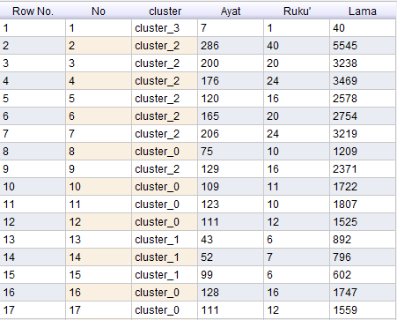

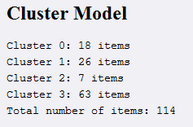
Clustering
Contoh: Pengelompokan surat dalam Al Qur’an
No | Cluster | Anggota | Jml
1 | Cluster_0 | Al Anfaal, Yunus, Huud, Yusuf, An Nahl, Al Israa', Al Kahfi, Thaahaa, Al Anbiyaa', Al Hajj, Al Mu'minuun, An Nuur, Asy Syu'araa', An Naml, Al Qashash, Al Ahzab, Az Zumar, Al Mu'min | 18
2 | Cluster_1 | Ar Ra'd, Ibrahim, Al Hijr, Maryam, Al Furqaan, Al 'Ankabuut, Ar Ruum, Luqman, Saba', Faathir, Yaasiin, Ash Shaaffat, Shaad, Fushshilat, Asy Syuura, Az Zukhruf, Al Jaatsiyah, Al Ahqaaf, Muhammad, Al Fath, Qaaf, Ar Rahmaan, Al Waaqi'ah, Al Hadiid, Al Mujaadilah, Al Hasyr | 26
3 | Cluster_2 | Al Baqarah, Ali 'Imran, An Nisaa', Al Maa-idah, Al An'am, Al A'raaf, At Taubah | 7
4 | Cluster_3 | Al Faatihah, As Sajdah, Ad Dukhaan, Al Hujuraat, Adz Dzariyaat, Ath Thuur, An Najm, Al Qamar, Al Mumtahanah, Ash Shaff, Al Jumu'ah, Al Munaafiquun, At Taghaabun, Ath Thalaaq, At Tahriim, Al Mulk, Al Qalam, Al Haaqqah, Al Ma'aarij, Nuh, Al Jin, Al Muzzammil, Al Muddatstsir, Al Qiyaamah, Al Insaan, Al Mursalaat, An Naba', An Nazi'at, 'Abasa, At Takwiir, Al Infithaar, Al Muthaffifiin, Al Insyiqaaq, Al Buruuj, Ath Thaariq, Al A'laa, Al Ghaasyiyah, Al Fajr, Al Balad, Asy Syams, Al Lail, Adh Dhuhaa, Alam Nasyrah, At Tiin, Al 'Alaq, Al Qadr, Al Bayyinah, Al Zalzalah, Al 'Aadiyaat, Al Qaari'ah, At Takaatsur, Al 'Ashr, Al Humazah, Al Fiil, Quraisy, Al Maa'uun, Al Kautsar, Al Kaafiruun, An Nashr, Al Lahab, Al Ikhlash, Al Falaq, An Naas | 63
Total |  |  | 114

Slide 5
K-Means
Merupakan algoritma untuk clustering
Prinsip utama adalah menyusun k prototype atau pusat massa (centroid) dari sekumpulan data berdimensi n
Pengelompokan dilakukan berdasarkan tingkat kemiripan/kedekatan (similarity)

Slide 6
Langkah Algoritma K-Means
1
2
Menentukan jumlah cluster
Menentukan centroid
3
Menghitung jarak objek dengan centroid
4
Mengelompokkan objek

Slide 7

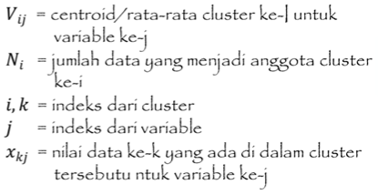
Menentukan Centroid
Tahap awal ➔ random
Iterasi 2 dst
Keterangan

Slide 8
Menghitung Jarak
Euclidien Distance
Keterangan
de = jarak euclidien
x,y = koordinat objek
s, t = koordinat centroid

Slide 9
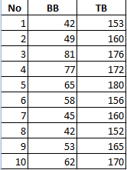
Contoh
Data Berat Badan dan Tinggi Badan Mahasiswa

Slide 10
Langkah-langkah
Langkah #1: Menentukan Jumlah Cluster
K = 3 → cluster 0, cluster 1, dan cluster 2

Slide 11
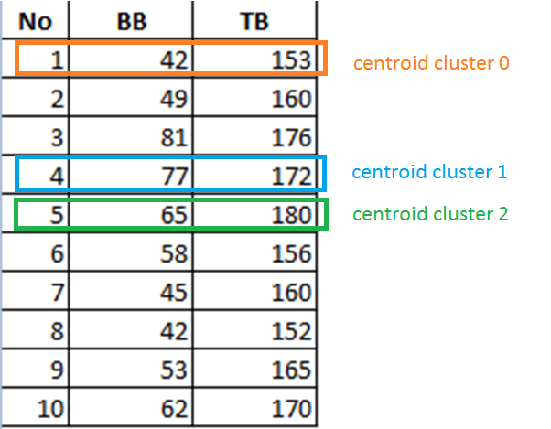
Iterasi 1
Langkah #2: Menentukan Centroid
Centroid dipilih secara random

Slide 12
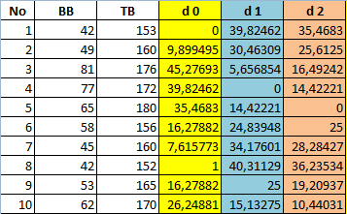
Iterasi 1
Langkah #3: Menghitung Jarak Objek - Centroid
Menggunakan Euclidien Distance

Slide 13
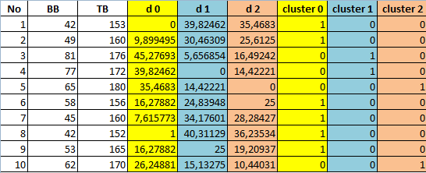
Iterasi 1
Langkah #4: Mengelompokkan Objek
Pengelompokan dengan jarak terkecil
Cluster 0 : 1, 2, 6, 7, 8, 9
Cluster 1 : 3, 4
Cluster 2 : 5, 10

Slide 14
Iterasi 2
Langkah #2: Menentukan Centroid
Dengan rumus
Centroid Cluster 0
BB = 1/6 * (42+49+58+45+42+53) = 48,167
TB = 1/6 * (153+160+156+160+152+165) = 157,67
Centroid Cluster 1
BB = 1/2 * (81+77) = 79
TB = 1/2 * (176+172) = 174
Centroid Cluster 2
BB = 1/2 * (65+62) = 63,5
TB = 1/2 * (180+170) = 175

Slide 15
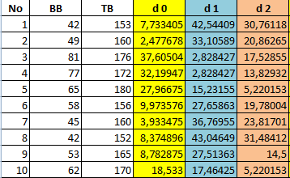
Iterasi 2
Langkah #3: Menghitung Jarak Objek - Centroid
Menggunakan Euclidien Distance

Slide 16
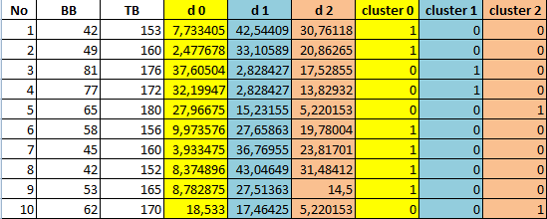
Iterasi 2
Langkah #4: Mengelompokkan Objek
Pengelompokan dengan jarak terkecil
Cluster 0 : 1, 2, 6, 7, 8, 9
Cluster 1 : 3, 4
Cluster 2 : 5, 10

Slide 17
Iterasi dilakukan hingga diperoleh nilai yang optimal, yaitu nilai centroid tidak lagi berubah secara significant atau keanggotaannya tidak berubah secara significant

Slide 18
Tugas Individu
NO | LAMPU | JARAK | WAKTU
1 | 5 | 5 | 10
2 | 3 | 40 | 90
3 | 3 | 25 | 30
4 | 6 | 1 | 5
5 | 2 | 3 | 10
6 | 1 | 9 | 15
7 | 5 | 35 | 45
8 | 4 | 26 | 40
9 | 3 | 3 | 10
10 | 4 | 20 | 20

Slide 19
Thank You!
Tutik Khotimah

